Slide 1
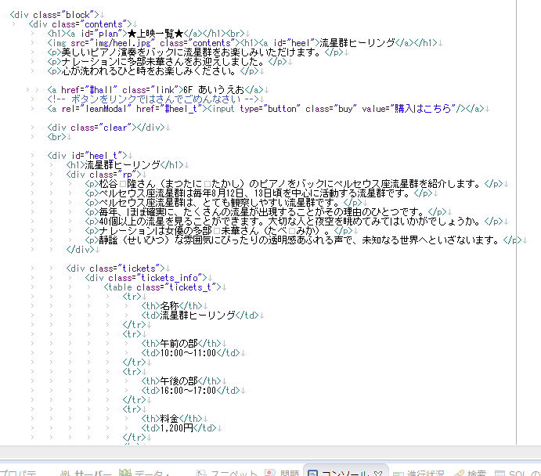
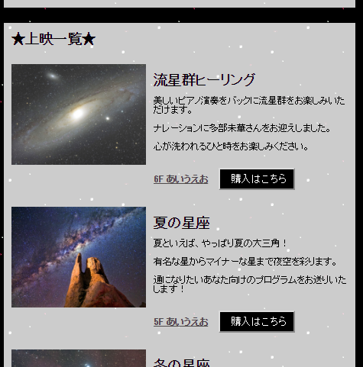
案件番号-0024 メンテナンスを簡易化させるために外部ファイル化を行う件
jsp上で、コンテンツがわかりづらくなってしまったため、赤枠内の外部ファイル化を行う。

